Slide 1

基于KernelGPT的Linux内核补丁自适应修复系统
汇报人：[冯逸凡]
2026年3月29日
Notes:
大家好，今天我将向大家汇报我们的项目——基于KernelGPT的Linux内核补丁自适应修复系统。这个项目旨在利用AI技术，特别是大语言模型，来提升Linux内核漏洞修复的效率和质量。

Slide 2

01
领域相关论文
Notes:
首先，我们来看一下支撑本项目的一些领域相关论文，这些研究为我们的改进方向提供了理论基础。

Slide 3

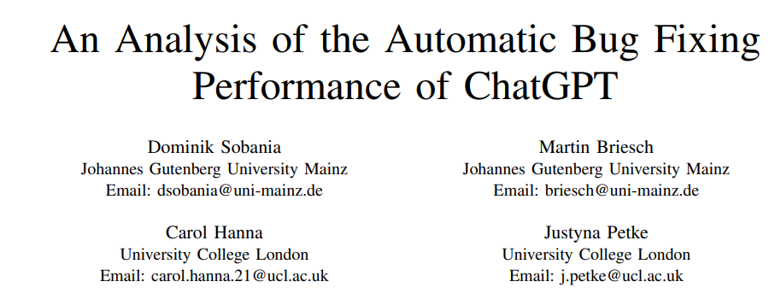
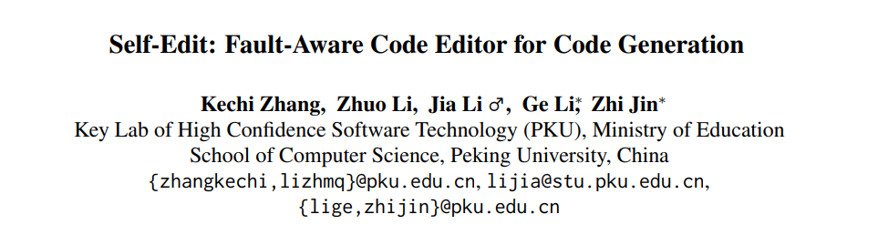
An Analysis of the Automatic Bug Fixing Performance of Large Language Models on Graphics Driver Code
研究指出，LLM在生成内核级别代码时，虽然逻辑正确率在提升，但由于缺乏对特定领域静态检查工具的理解，导致生成的补丁在语法规范和宏定义使用上频繁出错。这证明了“逻辑修复”不等于“工程合格”。
Self-Edit: Fault-Aware Code Editor for Code Generation (ICLR)
提出了“生成-检查-再生成”的框架。实验证明，将编译器或静态检查器的错误信息作为Prompt回传给模型，能显著提升代码生成的成功率，比单纯增加模型参数量更有效。这符合当前AI编程领域的“Self-Correction”主流学术趋势。
Notes:
我们的研究主要参考了三篇关键论文。第一篇是关于图形驱动代码修复的分析，它指出了LLM在工程合规性上的短板；第二篇是关于自编辑代码编辑器的研究，它验证了反馈环机制的有效性；第三篇是关于软件工程领域RAG的综述，它强调了针对性检索的重要性。这些研究共同构成了我们改进方案的理论基石。

Slide 4
02
项目介绍与选题理由
Notes:
接下来，我将介绍我们选择这个项目的理由以及项目的核心定位。

Slide 5
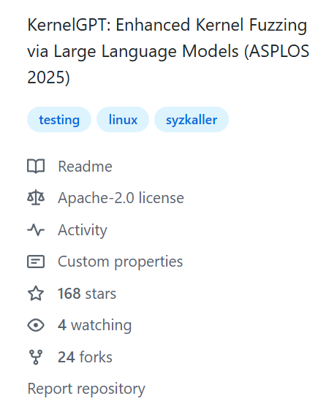
选题理由：解决LLM的“幻觉”问题
核心逻辑：
KernelGPT通过检索增强生成（RAG），在修复前扫描内核源码树，构建针对漏洞模块的“知识图谱”，精准提取相关上下文。
补丁质量：
参考真实代码风格，生成的补丁通过内核风格检查工具（checkpatch.pl）的成功率极高。
Notes:
我们选择KernelGPT作为研究对象，是因为它专注于解决大语言模型的“幻觉”问题。其核心在于通过RAG技术，在修复前构建目标模块的知识图谱，从而生成高质量、高合规性的补丁。

Slide 6
03
核心改进方案
Notes:
基于前面的理论分析和项目定位，我们提出了两项核心的改进方案。

Slide 7


KernelGPT的局限性
违反编码规范
缺乏子系统经验
生成代码可能不符合Linux内核社区的编码规范，如缩进、空格等格式问题。
对特定内核子系统的修复模式和历史经验不足，导致补丁逻辑正确但不符合社区使用习惯，易出现“局部正确但整体错误”。
Notes:
尽管KernelGPT有其优势，但它仍然存在一些局限性，主要体现在两个方面：一是生成的代码可能违反内核编码规范；二是缺乏对特定子系统的修复经验，导致补丁的工程实用性受限。

Slide 8
改进方案A：少样本经验迁移机制
建立案例库
收集内核社区已接受的历史修复案例，作为模型学习的基础数据。
检索相关案例
根据待修复文件路径，从案例库中检索最相关的历史案例。
注入Prompt
将案例作为Few-shot示例注入，引导LLM模仿社区修复模式。
Notes:
针对缺乏子系统经验的问题，我们提出了改进方案A：少样本经验迁移机制。通过建立案例库、检索相关案例并将其作为示例注入到模型提示中，引导模型模仿社区的修复模式，从而提升补丁的逻辑合规性和可读性。

Slide 9
改进方案A：预期效果
显著提升可读性
增强逻辑合规性
提高采纳概率
引入历史修复经验，使补丁代码结构清晰，易于社区理解与审查。
严格遵循内核代码规范与修复模式，确保补丁逻辑严密，减少潜在的二次问题。
贴合社区实际修复习惯，降低人工审核门槛，从而大幅提升补丁被官方接受的可能性。
Notes:
我们预期方案A能带来三个主要效果：显著提升补丁的可读性，增强其逻辑合规性，并最终提高补丁被社区采纳的概率。

Slide 10
改进方案B：静态规则引导的自省闭环
初次生成
LLM基于漏洞信息输出原始补丁。
自动化评判
调用内核原生工具checkpatch.pl进行合规性检查。
错误提取
解析工具输出，精准提取关键错误信息。
反馈迭代
将错误作为约束条件回传给LLM，引导二次修正，直至符合规范。
Notes:
针对编码规范问题，我们提出了改进方案B：静态规则引导的自省闭环。该方案通过“生成-检查-反馈-修正”的循环，利用内核自带的检查工具来确保补丁完全符合编码规范。

Slide 11
改进方案B：预期效果
1.确保生成的补丁符合 Linux 内核的编码规范，从格式层面消除被社区拒绝的可能性。2.减少人工介入，提升迭代效率
3.符合社区标准，增强代码可信度
Notes:
方案B的核心目标是确保补丁100%符合编码规范，彻底解决格式问题。同时，它还能实现自动化的迭代闭环，减少人工干预，提升整体效率。

Slide 12
技术栈与工具链
推理模型
内核工具链
通过Claude Sonnet4.6 API接口实现智能代码推理与补全
利用内核原生脚本checkpatch.pl进行代码规范检查，get_maintainer.pl自动识别子系统归属。
开发语言
环境配置
采用Python 3.x作为核心开发语言，负责自动化流程调度、复杂正则解析及与AI接口的高效交互。
基于Docker容器化技术，封装纯净的Linux内核源码树环境，确保开发、测试与部署的一致性。
Notes:
为实现上述改进方案，我们采用了一系列成熟的技术栈和工具链，包括强大的推理引擎、内核原生工具、高效的开发语言以及稳定的容器化环境，确保项目的顺利实施。

Slide 13
感谢聆听
Notes:
我的汇报到此结束，感谢大家的聆听！

